Slide 1




ProMa – Property Management
ADEMPIMENTI AMMINISTRATIVI
Kick Off Meeting
Lunedì 9 Luglio 2018
Comune di Perugia

Slide 2
Spese Ammissibili
TIPOLOGIA DI SPESA | DESTINATARI
Personale interno | ENTE CAPOFILA (BENEFICIARIO) E PARTNERS
Personale esterno | ENTE CAPOFILA (BENEFICIARIO)
Spese generali di funzionamento* | ENTE CAPOFILA (BENEFICIARIO) E PARTNERS
Spese per acquisizione beni e servizi | ENTE CAPOFILA (BENEFICIARIO)
*Le spese generali sono calcolate applicando un tasso forfettario del 15% dei costi diretti ammissibili del personale interno ed esterno

Slide 3
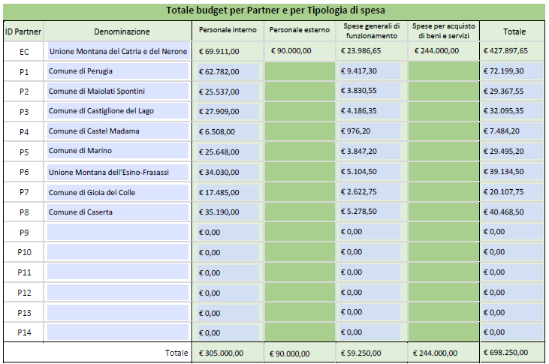
Budget Progetto

Slide 4
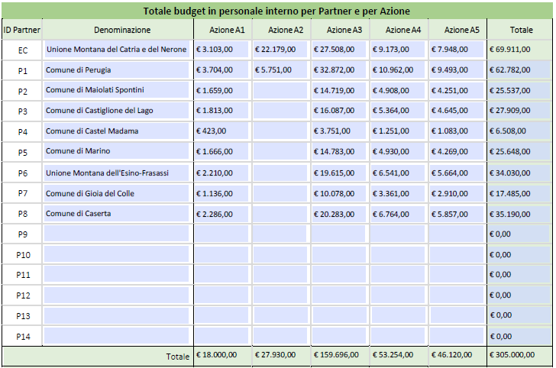
Budget Personale Interno

Slide 5
Ammissibilità delle Spese
Ciascuna spesa, per essere ammissibile, deve:
essere riferita al progetto ammesso a finanziamento ed approvato dall’Autorità di Gestione
essere effettivamente sostenuta ed aver dato luogo ad un pagamento da parte dei beneficiari. Ciascuna spesa va giustificata con fatture quietanzate e documenti contabili di valore probatorio equivalenti, riportanti nella causale di pagamento gli estremi del titolo di spesa a cui il pagamento si riferisce
essere riferita a livello temporale al periodo di ammissibilità della spesa, ovvero dalla data di avvio del progetto fino alla sua conclusione; si ricorda a tal proposito che la data di avvio del progetto è il 20.04.2018 (data di firma della Convenzione)
derivare da atti giuridicamente vincolanti (contratti, convenzioni, lettere di incarico, ordini, ecc.) da cui risultano chiaramente l’oggetto della prestazione/fornitura ed il relativo importo, ed il riferimento al progetto ammesso a finanziamento, con l’indicazione del CUP.
Si evidenzia inoltre che l’IVA non recuperabile è ammissibile a finanziamento.
I documenti giustificativi di spesa o i mandati di pagamento nel caso di pagamenti anticipati dal Beneficiario devono essere quietanzati, cioè supportati da documentazione prodotta dall’Istituto Bancario, attestante il trasferimento finanziario in oggetto.
I documenti che consentono di provare l’avvenuto pagamento sono:
Mandati di pagamento quietanzati, cioè con timbro dell’Istituto bancario e data di pagamento
Bonifico o assegno, accompagnato da estratto conto bancario da cui si evincano gli estremi di riferimento delle singole transazione effettuate
Altro documento contabile comprovante l’inequivocabile avvenuto pagamento

Slide 6
Il Circuito Finanziario
FASE A
Trasferimento Fondi
FASE B
Rendicontazione delle spese e predisposizione della domanda di rimborso
Il Beneficiario presenta Modulo di Trasferimento Fondi, che consente di acquisire le risorse per pagare le spese senza fare ricorso a fondi propri.
Il Beneficiario presenta bimestralmente Domanda di Rimborso, unitamente alla Relazione Tecnica e al Documento di Rendicontazione dettagliata delle spese.
Entro 30 giorni dalla trasmissione del Modulo di Trasferimento Fondi, l’AdC trasferisce le somme richieste al Beneficiario per il pagamento dei fornitori (Beni e Servizi e Personale Esterno) e per il trasferimento ai Partner delle rispettive quote (Personale Interno e Spese Generali)
Il Beneficiario raccoglie periodicamente
la documentazione giustificativa delle spese proprie e dei Partner e la carica sul sistema informativo DELFI.
L’AdC controlla la documentazione e, se il controllo ha esito positivo, il Beneficiario può procedere con l’invio della Domanda di Rimborso.

Slide 7
FASE A
Trasferimento Fondi
FASE A – Personale Interno
DOCUMENTAZIONE DA PRODURRE PER LA PRIMA RENDICONTAZIONE DELLA SPESA
① Ordine di servizio/atto amministrativo con il quale il dipendente viene assegnato al progetto
② Timesheet, timbrato e firmato per singolo addetto e per singolo mese, con l’indicazione delle ore e delle attività svolte sul progetto, firmato dal dipendente e dal dirigente responsabile (cfr. Allegato 9 “Format timesheet mensile”)
③ Prospetto riepilogativo protocollato e firmato con l’indicazione delle spese sostenute per ciascun soggetto, periodo di riferimento, n. ore lavorate nel periodo, costo orario (cfr. Allegato 10 “Format rendicontazione spese”, sheet “personale interno costi standard”)
④ Relazione delle attività svolte dal personale interno oggetto di rendicontazione. Tale relazione, che può essere elaborata anche per l’intero gruppo di lavoro, è predisposta dal Beneficiario e dai Partner di progetto e deve necessariamente contenere i nominativi delle risorse interne coinvolte e la relativa descrizione delle attività svolte nel periodo di riferimento
⑤ Cedolini paga associati al progetto e con indicazione dell’importo esposto alla base di calcolo

Slide 8
FASE A
Trasferimento Fondi
FASE A – Personale Interno
DOCUMENTAZIONE DA PRODURRE PER LA PRIMA RENDICONTAZIONE DELLA SPESA
⑥ Documento attestante il pagamento delle retribuzioni nette mensili a favore del dipendente (ad es. mandati di pagamento, assegni, bonifici bancari/CRO)
Nel caso di mandati cumulativi sarà necessario allegare prospetto di dettaglio degli ordinativi di pagamento da cui si evincono i nominativi del personale
⑦ Documentazione probatoria dell’avvenuto versamento delle ritenute fiscali e degli oneri/contributi previdenziali e assistenziali sia a carico dipendente sia a carico datore di lavoro (F24 quietanzati)
Nel caso di F24 cumulativi, sarà necessaria una dichiarazione sostitutiva di atto notorio firmata dal dirigente responsabile (DSAN) con allegato Prospetto di raccordo degli F24 che evidenzi - nel dettaglio - la quota di competenza (ritenute/oneri e contributi sociali) relativa al personale dedicato al progetto
⑧ Prospetto di calcolo del costo orario per ciascuna risorsa impegnata sul progetto secondo il format di cui all’Allegato 11
⑨ Elenco dettagliato delle voci/componenti incluse ed escluse nel conteggio della retribuzione fissa mensile (estratte dal sistema contabile interno all'Ente) ai fini della determinazione del costo annuale lordo del dipendente (numeratore della base di calcolo)

Slide 9
FASE A
Trasferimento Fondi
FASE A – Personale Interno
DOCUMENTAZIONE DA PRODURRE PER LE RENDICONTAZIONI SUCCESSIVE
① Timesheet, timbrato e firmato per singolo addetto e per singolo mese, con l’indicazione delle ore e delle attività svolte sul progetto, firmato dal dipendente e dal dirigente responsabile (cfr. Allegato 9 “Format timesheet mensile”)
② Prospetto riepilogativo protocollato e firmato con l’indicazione delle spese sostenute per ciascun soggetto, periodo di riferimento, n. ore lavorate nel periodo, costo orario (cfr. Allegato 10 “Format rendicontazione spese”, sheet “personale interno costi standard”)
③ Relazione delle attività svolte dal personale interno oggetto di rendicontazione. Tale relazione, che può essere elaborata anche per l’intero gruppo di lavoro, è predisposta dal Beneficiario e dai Partner di progetto e deve necessariamente contenere i nominativi delle risorse interne coinvolte e la relativa descrizione delle attività svolte nel periodo di riferimento

Slide 10
FASE A
Trasferimento Fondi
FASE A – Personale Esterno
DOCUMENTAZIONE DA PRODURRE
① Documentazione relativa alla procedura di selezione del collaboratore (Es. Fabbisogno con individuazione profili e competenze richieste, ricognizione interna preventiva, disciplinare dell’amministrazione per incarichi esterni, Bando/Avviso selezione, allegati al bando - domanda di partecipazione, format cv in formato europeo ecc. -, domanda di partecipazione protocollata ed eventuale registro domande pervenute, nomina Commissione di valutazione, verbali Commissione di valutazione, decreto di approvazione graduatoria definitiva)
② Curriculum vitae sottoscritto da cui risulti la competenza professionale relativa alle prestazioni richieste
③ Contratto, disciplinare di incarico, pubblicazione dell’avvenuta stipula del contratto e rispetto degli obblighi di trasparenza, ogni altro documento idoneo ad attestare la prestazione che il soggetto si è impegnato a svolgere sul progetto
④ Idonea documentazione attestante le attività effettivamente svolte dal collaboratore (Es. Relazione attività svolte, studi o altri prodotti dai collaboratori/consulenti coinvolti nel progetto, utili a giustificare la spesa)

Slide 11
FASE A
Trasferimento Fondi
FASE A – Personale Esterno
DOCUMENTAZIONE DA PRODURRE
⑤ Attestazione di conformità delle attività svolte da parte del responsabile/referente di progetto debitamente firmata
⑥ Notula, Busta paga (non vidimata)/fattura, ricevuta debitamente annullate, ove opportuno, con timbro PON GOV 2014/2020 (non per fatture elettroniche/buste paga elettroniche) associato al progetto e con indicazione dell’importo esposto a rendiconto
⑦ Certificazione del costo lordo del collaboratore/consulente relativo al periodo rendicontato attestato dal Responsabile di progetto.

Slide 12
FASE A
Trasferimento Fondi
FASE A – Beni e Servizi
DOCUMENTAZIONE DA PRODURRE
① Atti relativi alla procedura di individuazione del fornitore per acquisizione di beni e servizi in economia (Indagine di mercato/selezione mediante elenchi appositamente costituiti)
② Atti relativi alla procedura di gara
③ Atto di affidamento/Contratto
④ Documenti giustificativi della spesa correttamente compilati e, ove opportuno, debitamente annullati con timbro PON GOV 2014/2020 associato al progetto/CUP e con indicazione dell’importo ammissibile.

Slide 13
Il Circuito Finanziario
FASE A
Trasferimento Fondi
FASE B
Rendicontazione delle spese e predisposizione della domanda di rimborso
Il Beneficiario presenta Modulo di Trasferimento Fondi, che consente di acquisire le risorse per pagare le spese senza fare ricorso a fondi propri.
Il Beneficiario presenta bimestralmente Domanda di Rimborso, unitamente alla Relazione Tecnica e al Documento di Rendicontazione dettagliata delle spese.
Entro 30 giorni dalla trasmissione del Modulo di Trasferimento Fondi, l’AdC trasferisce le somme richieste al Beneficiario per il pagamento dei fornitori (Beni e Servizi e Personale non dipendente) e per il trasferimento ai Partner delle rispettive quote (Personale Interno e Spese Generali)
Il Beneficiario raccoglie periodicamente
la documentazione giustificativa delle spese proprie e dei Partner e la carica sul sistema informativo DELFI.
L’AdC controlla la documentazione e, se il controllo ha esito positivo, il Beneficiario può procedere con l’invio della Domanda di Rimborso.

Slide 14
FASE B
Rendicontazione
FASE B – Personale Interno
DOCUMENTAZIONE DA PRODURRE
① Ordine di servizio/atto amministrativo con il quale il dipendente viene assegnato al progetto
② Timesheet, timbrato e firmato per singolo addetto e per singolo mese, con l’indicazione delle ore e delle attività svolte sul progetto, firmato dal dipendente e dal dirigente responsabile (cfr. Allegato 9 “Format timesheet mensile”)
③ Prospetto riepilogativo protocollato e firmato con l’indicazione delle spese sostenute per ciascun soggetto, periodo di riferimento, n. ore lavorate nel periodo, costo orario (cfr. Allegato 10 “Format rendicontazione spese”, sheet “personale interno costi standard”)
④ Relazione delle attività svolte dal personale interno oggetto di rendicontazione. Tale relazione, che può essere elaborata anche per l’intero gruppo di lavoro, è predisposta dal Beneficiario e dai Partner di progetto e deve necessariamente contenere i nominativi delle risorse interne coinvolte e la relativa descrizione delle attività svolte nel periodo di riferimento

Slide 15
FASE B
Rendicontazione
FASE B – Personale Esterno
DOCUMENTAZIONE DA PRODURRE
① Documentazione relativa alla procedura di selezione del collaboratore (Es. Fabbisogno con individuazione profili e competenze richieste, ricognizione interna preventiva, disciplinare dell’amministrazione per incarichi esterni, Bando/Avviso selezione, allegati al bando - domanda di partecipazione, format cv in formato europeo ecc. -, domanda di partecipazione protocollata ed eventuale registro domande pervenute, nomina Commissione di valutazione, verbali Commissione di valutazione, decreto di approvazione graduatoria definitiva)
② Curriculum vitae sottoscritto da cui risulti la competenza professionale relativa alle prestazioni richieste
③ Contratto, disciplinare di incarico, pubblicazione dell’avvenuta stipula del contratto e rispetto degli obblighi di trasparenza, ogni altro documento idoneo ad attestare la prestazione che il soggetto si è impegnato a svolgere sul progetto
④ Idonea documentazione attestante le attività effettivamente svolte dal collaboratore (Es. Relazione attività svolte, studi o altri prodotti dai collaboratori/consulenti coinvolti nel progetto, utili a giustificare la spesa)
⑤ Attestazione di conformità delle attività svolte da parte del responsabile/referente di progetto debitamente firmata

Slide 16
FASE B
Rendicontazione
FASE B – Personale Esterno
DOCUMENTAZIONE DA PRODURRE
⑥ Notula, Busta paga/fattura, ricevuta debitamente annullate, ove opportuno, con timbro PON GOV 2014/2020 (non per fatture elettroniche/buste paga elettroniche) associato al progetto e con indicazione dell’importo esposto a rendiconto
⑦ Certificazione del costo lordo del collaboratore/consulente relativo al periodo rendicontato attestato dal Responsabile di progetto;
⑧ Documentazione probatoria dell’avvenuto pagamento dei compensi netti (Es: bonifico bancario, mandato quietanzato, ecc.);
⑨ Documentazione probatoria dell’avvenuto versamento delle ritenute d’acconto e degli oneri previdenziali qualora dovuti, INAIL (nel caso di F24 cumulativi, sarà necessaria una Dichiarazione sostitutiva di atto notorio -DSAN- con allegato Prospetto di raccordo degli F24 che evidenzi - nel dettaglio - la quota di competenza -ritenute/oneri- relativa al personale dedicato al progetto.

Slide 17
FASE B
Rendicontazione
FASE B – Beni e Servizi
DOCUMENTAZIONE DA PRODURRE
① Eventuale Regolamento dell’Ente per acquisizione di beni e servizi in economia
② Atti relativi alla procedura di individuazione del fornitore per acquisizione di beni e servizi in economia (Indagine di mercato/selezione mediante elenchi appositamente costituiti)
③ Atti relativi alla procedura di gara;
④ Atto di affidamento/Contratto;
⑤ Documenti giustificativi della spesa correttamente compilati e, ove opportuno, debitamente annullati con timbro PON GOV 2014/2020 associato al progetto/CUP e con indicazione dell’importo ammissibile;
⑥ Documentazione propedeutica al pagamento (Equitalia, DURC, AntiMafia…)

Slide 18
FASE B
Rendicontazione
FASE B – Beni e Servizi
DOCUMENTAZIONE DA PRODURRE
⑦ Documentazione attestante l’avvenuto pagamento debitamente quietanzata
⑧ Atti relativi all’attestazione dell’avvenuto servizio/fornitura (SAL, Regolare esecuzione, presa in carico, collaudo, eventuale inventario)

Slide 19

Documentazione richiesta
Entro il 16 Luglio
DOCUMENTAZIONE DA PRODURRE ENTRO IL 16 LUGLIO 2018
① Prospetto di calcolo del costo orario per ciascuna risorsa impegnata sul progetto secondo il format di cui all’Allegato 11.
Tale documento è propedeutico alla definizione degli elementi da inserire negli ordini di servizio/lettere di incarico

Slide 20
Documentazione richiesta
Entro il 30 Luglio
DOCUMENTAZIONE DA PRODURRE ENTRO IL 30 LUGLIO 2018
① Ordine di servizio/atto amministrativo con il quale il dipendente viene assegnato al progetto
② Timesheet, timbrato e firmato per singolo addetto e per singolo mese, con l’indicazione delle ore e delle attività svolte sul progetto, firmato dal dipendente e dal dirigente responsabile (cfr. Allegato 9 “Format timesheet mensile”)
③ Prospetto riepilogativo protocollato e firmato con l’indicazione delle spese sostenute per ciascun soggetto, periodo di riferimento, n. ore lavorate nel periodo, costo orario (cfr. Allegato 10 “Format rendicontazione spese”, sheet “personale interno costi standard”)
④ Relazione delle attività svolte dal personale interno oggetto di rendicontazione. Tale relazione, che può essere elaborata anche per l’intero gruppo di lavoro, è predisposta dal Beneficiario e dai Partner di progetto e deve necessariamente contenere i nominativi delle risorse interne coinvolte e la relativa descrizione delle attività svolte nel periodo di riferimento
⑤ Cedolini paga associati al progetto e con indicazione dell’importo esposto alla base di calcolo

Slide 21
Documentazione richiesta
Entro il 30 Luglio
DOCUMENTAZIONE DA PRODURRE ENTRO IL 30 LUGLIO 2018
⑥ Documento attestante il pagamento delle retribuzioni nette mensili a favore del dipendente (ad es. mandati di pagamento, assegni, bonifici bancari/CRO)
Nel caso di mandati cumulativi sarà necessario allegare prospetto di dettaglio degli ordinativi di pagamento da cui si evincono i nominativi del personale
⑦ Documentazione probatoria dell’avvenuto versamento delle ritenute fiscali e degli oneri/contributi previdenziali e assistenziali sia a carico dipendente sia a carico datore di lavoro (F24 quietanzati)
Nel caso di F24 cumulativi, sarà necessaria una dichiarazione sostitutiva di atto notorio firmata dal dirigente responsabile (DSAN) con allegato Prospetto di raccordo degli F24 che evidenzi - nel dettaglio - la quota di competenza (ritenute/oneri e contributi sociali) relativa al personale dedicato al progetto
⑧ Prospetto di calcolo del costo orario firmato per ciascuna risorsa impegnata sul progetto secondo il format di cui all’Allegato 11
⑨ Elenco dettagliato delle voci/componenti incluse ed escluse nel conteggio della retribuzione fissa mensile (estratte dal sistema contabile interno all'Ente) ai fini della determinazione del costo annuale lordo del dipendente (numeratore della base di calcolo)

Slide 22

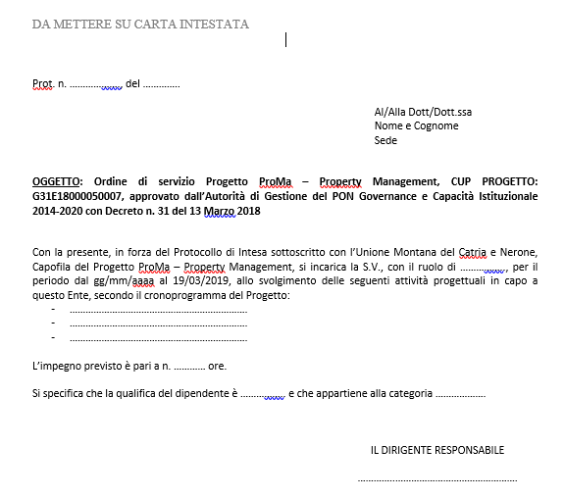
FOCUS: Ordine di Servizio/Atto amm.vo
Ciascun dipendente non può essere rendicontato per più del 40% delle ore mensili/annuali da contratto.
Per un dipendente full-time, consideriamo 1.590 ore/anno, al netto di ferie e festività (Decreto UCS).
Per un dipendente part-time il monte ore si riduce proporzionalmente.
Deve essere firmato dal lavoratore e controfirmato dal responsabile che ha assegnato l’incarico nell’ambito del progetto, ed indicare:
a) il nome del progetto e il programma a cui l’incarico si riferisce e la sua durata;
b) il CUP di progetto;
c) i compiti che il lavoratore svolgerà nell’ambito del progetto;
d) il tempo complessivo che il lavoratore dedicherà allo svolgimento dell’incarico nel progetto (indicato in numero di ore);
e) la categoria di appartenenza del dipendente e la sua qualifica.

Slide 23
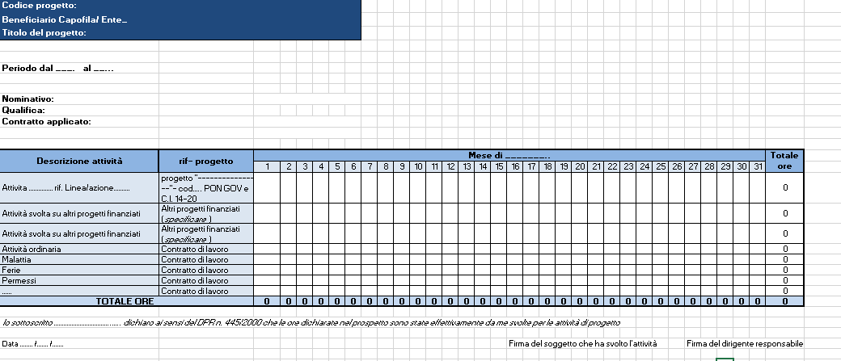
FOCUS: Timesheet Mensile
Inserire la descrizione sintetica delle attività o il rif. specifico alle Attività previste nella scheda progetto approvata. Se necessario ripetere le righe.
Ai fini del controllo, sarà valutata la coerenza delle attività indicate nel timesheet con quanto previsto dell'ordine di servizio e dalla scheda progetto.
Indicare i riferimenti di eventuali altri progetti finanziati sui quali è impegnato il dipendente, riportando, inoltre, le ore lavorate sul progetto.
Indicare il numero delle restanti ore dedicate alle attività ordinarie.
Indicare il numero di ore di lavoro svolte. La cifra deve essere espressa con numero intero arrotondato per difetto.
Non è possibile indicare frazioni di ore

Slide 24
FOCUS: Timesheet Mensile
Occorre inserire una descrizione sintetica delle attività o quantomeno il riferimento specifico alle linee/azioni previste nella scheda progetto approvata.
Devono essere indicati i riferimenti di eventuali altri Programmi/Progetti di investimento pubblico su cui la risorsa è impegnata (titolo del Programma e del Progetto)
Il numero di ore di lavoro svolte deve essere espresso con numero intero arrotondato per difetto, non è possibile indicare frazioni di ore
Devono essere compilati, timbrati e firmati mensilmente, ed inviati al Beneficiario entro il 15 del mese successivo

Slide 25
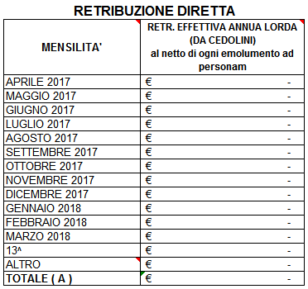
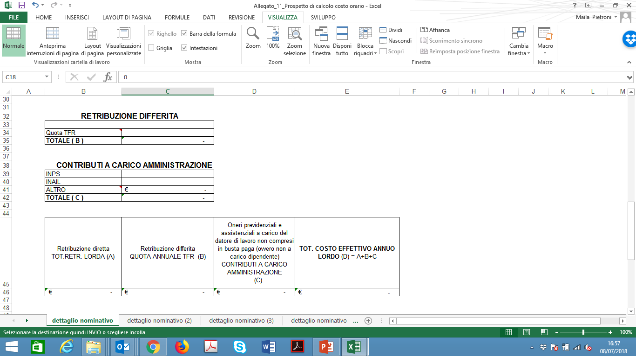
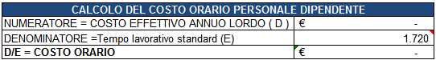
FOCUS: Costo Orario

Slide 26
FOCUS: Selezione Personale Esterno
Le spese sostenute per il personale esterno dovranno essere rendicontate a costi reali in funzione di quanto specificamente previsto dai singoli contratti/incarichi stipulati dall’Ente Capofila con i collaboratori esterni e nel rispetto dei massimali di riferimento (fasce retributive) ammissibili previsti per gli esperti esterni.
La procedura amministrativa per la selezione del personale esterno che verrà svolta dal Capofila prevede:
L’individuazione del fabbisogno e dei profili e competenze richieste;
La preventiva ricognizione interna;
La pubblicazione del Bando/Avviso selezione;
La nomina della Commissione di valutazione;
L’emanazione del decreto di approvazione graduatoria definitiva;
La pubblicazione dell’avvenuta stipula del contratto nel rispetto degli obblighi di trasparenza.

